Slide 1
创业基础

Slide 2
03
创业计划书
第四讲
Business Plan

Slide 3
PART
ONE
什么是创业计划书

Slide 4






创业计划书
BP
创业计划书是创业者叩响投资者大门的“敲门砖”，是创业者计划创立的业务的书面摘要

Slide 5
PART
TWO
为什么要写创业计划书

Slide 6
为什么要写创业计划书
1、创业思路的梳理过程
2、搞定投资人的必备工具

Slide 7
PART
THREE
如何写创业计划书

Slide 8
基本要领
“结构化思考”，就是从需求出发系统性地阐述项目成功的各种“充要条件”(或说关键成功因素)，
“形象化表达”就是尽可能用图形化、数据化的呈现形式让你的创业计划书精准地传递项目的价值
Notes:
左上角“基本要领”

Slide 9
创业计划书到底如何写?
市场很大
我们很牛
我们能帮你赚很多钱
Notes:
左上角“创业计划书到底如何写?”

Slide 10
战略定位
定位（我们做什么）
愿景（我们未来会做成什么）
例如：
Air bnb：Book rooms with locals, rather than hotels.
- Tezign特赞：一个对接设计师与科技创业公司的平台。
- 胡辛束：一个要“贩卖少女心”的情感大号。
河狸家：解放天下手艺人。
Notes:
左上角“战略定位”

Slide 11
需求分析
是什么激发了你们做这件事情？（初心/动机）
这个产品/服务是针对谁的？（用户）
这些人有什么独特的需求需被更好地满足？（痛点）
Notes:
左上角“需求分析”

Slide 12
市场分析
20Billion+
560M
84M
全球旅行订房市场
20亿美元
在线订房市场
5.6亿美元
Airbnb的市场规模
8400万美元
Notes:
左上角“市场分析”

Slide 13
解决方案
我们提供的产品或服务是什么？
产品或服务如何满足用户的核心需求？
Notes:
左上角“解决方案”

Slide 14
商业模式
第三阶段：横纵延伸
第二阶段：建物流平台
打造千亿级同城物流&交易平台
打造国内最强的“最后一公
里”即时配送能力
第一阶段：做外卖O2O
2017-
通过高频刚需的餐饮外卖切入市场，做深外卖
2015-2016
基于用户基础及物流能力，横向拓展交易品类，深入拓展本地社区O2O市场
2014-2015
通过外卖O2O业务，磨合智能物流调度系统
Notes:
左上角“商业模式”基于用户基础及物流能力，横向拓展交易品类，深入拓展本地社区O2O市场

Slide 15
竞争分析
对于竞争对手的分析，应该从对用户需求满足的可替代性选择的角度进行。在思考竞争格局时，需要“站在未来看现在”，有些眼前不是你的直接竞争对手，但是随着项目的进展，过于垂直且“插桩”不够深的项目，在后期可能会遭遇大平台的横向狙击。
Notes:
左上角“运营现状”

Slide 16
营销推广
问题A：已采取或拟采取的用户获取策略是什么？
问题B：具有哪些可利用的资源？
Notes:
左上角“营销推广”

Slide 17
运营现状
本部分需要介绍公司现有激活用户、注册用户、日活用户、日活率、留存率、日订单数、客单价、毛利率、近期销售收入、往年以及本年销售收入以及各项指标的增长率等指标。
Notes:
左上角“运营现状”

Slide 18

核心团队
Notes:
左上角“核心团队”

Slide 19
融资金额及用途
具体包括两个重要内容：
第一是本轮融资金额是多少，最好说明人民币或者美元，如果优先接受美元但不排除人民币，可以在美元之后的括号中注明“或等值人民币”
第二，需要重点说明本轮融资的具体用途，最好能够细化到具体项目。这部分内容需要创业者根据审慎思考的业务拓展计划制定具体的资金分配方案，需要充分体现创业者的战略规划能力，同时也需要体现创业花钱的能力。
Notes:
左上角“融资金额及用途”

Slide 20
PART
FOUR
课程分组

Slide 21
课程分组
每5人一组
请确定组长和组名
在道器网上注册

Slide 22

课程分组

Slide 23
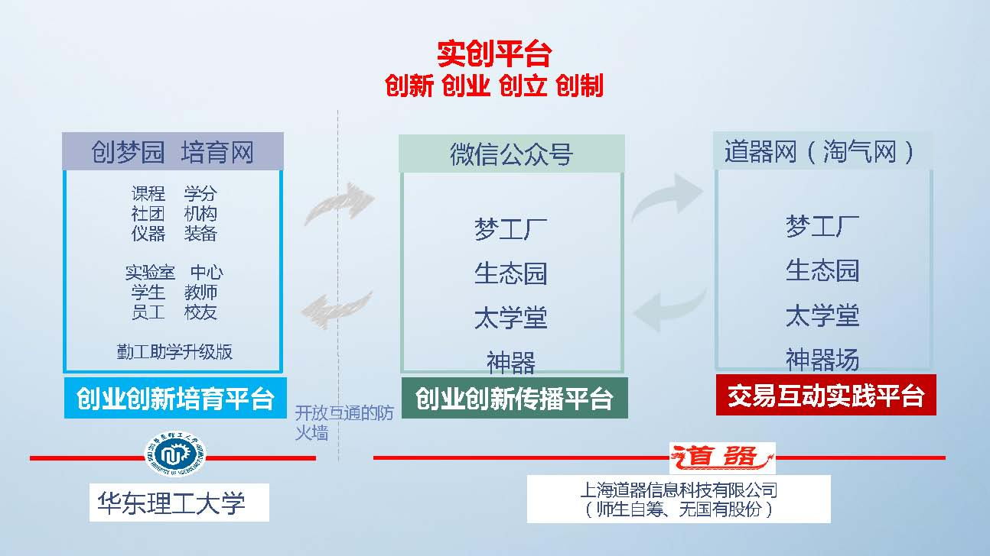
课程分组

Slide 24
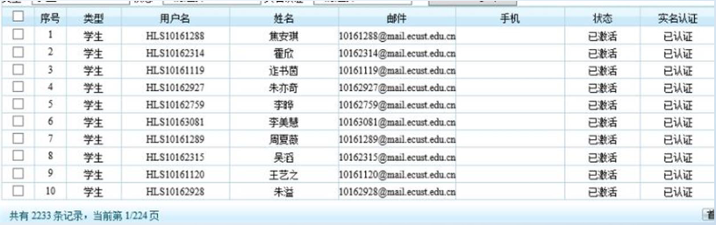
注册道器网
本科生数据已经导入到系统中，用户名是HLS+学号，密码是系统生成的随机密码，将批量发送到学生的E-mail中

Slide 25
创业精神导论
本讲总结
什么是创业计划书
为什么要写创业计划书
如何写创业计划书

Slide 26

课程作业
模拟创业项目
以奉贤校区为基础展开创业，选定创业项目，明确项目的市场定位，撰写创业计划书。要求：战略定位，市场分析，项目整体情况介绍，明确团队分工，前期预期投入资金额，估计运营情况及多久收回成本。

